Slide 1
第六章 网络攻击与防御技术

Slide 2
第六章 网络攻击与防御技术
6.1漏洞与信息收集
6.2网络欺骗
6.3口令攻击
6.4 缓冲区溢出攻击
6.5拒绝服务攻击

Slide 3
6.1漏洞与信息收集
6.1.1扫描技术
6.1.2嗅探技术
6.1.3其他信息收集技术
6.1.4关于漏洞与信息收集的防范

Slide 4
6.1.1扫描技术
扫描的目的主要有三个:
查看目标网络中哪些主机是存活的
查看存活的主机运行了哪些服务
查看主机提供的服务有无漏洞
扫描的主要分类：
IP扫描
端口扫描
漏洞扫描

Slide 5
1．IP扫描
IP扫描又叫Ping扫描，主要是通过使用系统自带工具Ping完成的
基于ICMP协议，其主要思想就是构造一个ICMP包，发送给目的主机，从目的主机生成的响应来进行判断目标主机是否存活
ICMP：Internet控制消息协议，消息类型：
类型8（echo请求）
类型13（时间戳请求）
类型17（子网地址掩码请求）
类型3（目标不可达）

Slide 6
IP扫描的常用工具
Nmap是一个网络连接端口扫描软件，用来扫描目标网络主机的网络连接端口。确定哪些服务正在哪些端口上运行，从此推断运行在目标主机上的操作系统类型。它能很容易并相对较快的对目标地址空间进行ICMP Ping扫描。
Nmap的官方网址为https://nmap.org/

Slide 7
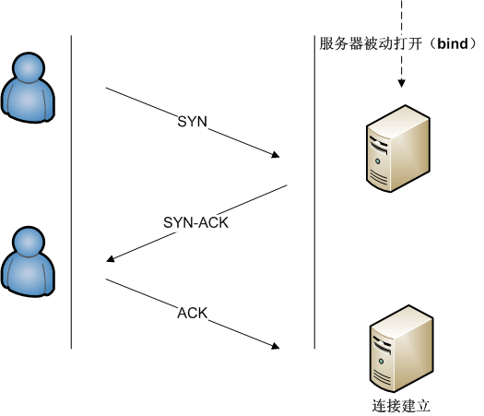
2．端口扫描
端口扫描可以分为TCP扫描和UDP扫描
TCP端口扫描即三次握手

Slide 8
几种常用的TCP端口扫描方法
TCP connect()扫描
完成一次三次握手
主要不足是过于简单，容易被目标主机识别和记录
半开SYN 标记扫描
在进行半开SYN端口扫描时， 发现服务器的某个端口是开放的之后， 客户端向服务器发送一个RST数据包作为三次握手过程的最后一步，而不是一个ACK数据包
三次握手永远不会完成，因此连接也就不会建立

Slide 9
UDP端口扫描
发送 UDP探测数据包到所有的65535个UDP端口，之后等待“ICMP目的端口不可达”消息以识别不可达的 UDP端口。
使用特定的 UDP服务客户端（如 Snmpwalk，dig或Tftp）发送UDP数据包到目标UDP网络服务之后等待确定性的响应信息。

Slide 10
3．漏洞扫描
漏洞扫描程序的基本原理：具有漏洞的应用程序在对某些网络请求作答时，与已经安装补丁的程序有所差别；利用这些差别可以识别目标主机上的程序是否存在漏洞。
常用的漏洞扫描工具有Nessus、OpenVAS、X-Scan等

Slide 11
6.1.2嗅探技术
对攻击者来说，通过嗅探技术能以非常隐蔽的方式攫取网络中的大量敏感信息，与主动扫描相比，嗅探行为更难被察觉，也更容易操作

Slide 12
嗅探器的作用
不正当用途：
(1)窃取机密信息，包括各种用户名和口令，电子邮件正文及附件、网络打印的文档等；
(2)窥探底层的协议信息，如DNS的IP地址、本机IP地址、网关IP地址等；
(3)通过嗅探器获得的数据还可以为攻击者进行中间人攻击篡改数据提供帮助。
正当用途：
(1)解释网络上传输的数据包的含义；
(2)为网络诊断提供参考；
(3)为网络性能分析提供参考；
(4)发现网络入侵现象，为入侵检测提供参考；
(5)将网络事件记入日志。

Slide 13
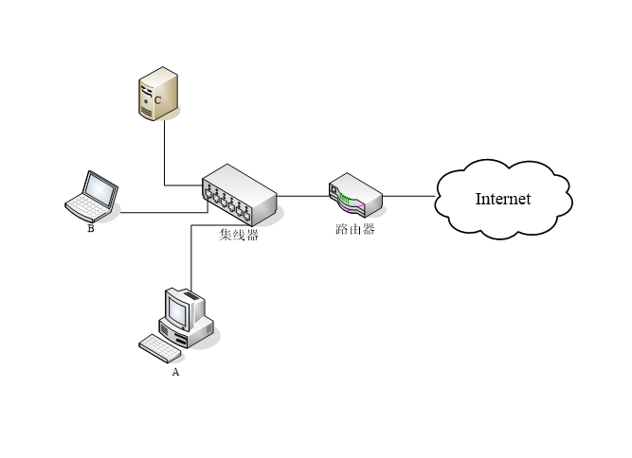
集线器网络
假设机器A上的管理员为了维护机器C，使用了一个FTP命令向机器C进行远程登陆，
机器B上的管理员想知道究竟登陆机器C上FTP口令，仅仅需要把自己机器上的网卡置于混杂模式，并对接收到的数据帧进行分析。

Slide 14
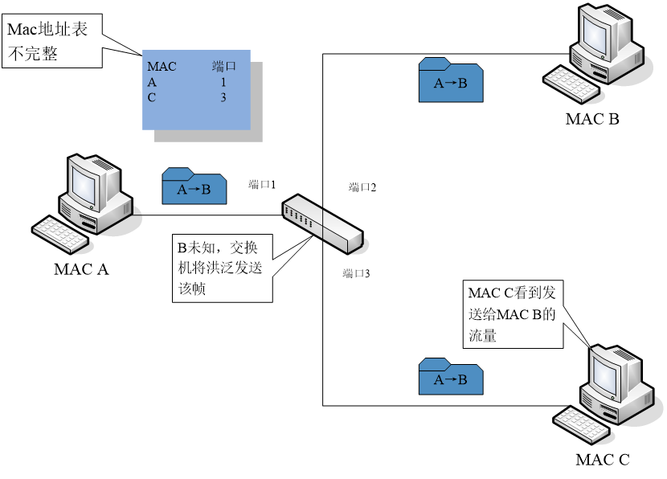
交换机网络
主机 A 向主机 B 发送信息。交换机收到帧，并在其 MAC 地址表中查找B的 MAC 地址。如果交换机在 MAC 地址表中无法找到目的 MAC，则交换机将复制帧并将其从每一个交换机端口广播出去

Slide 15
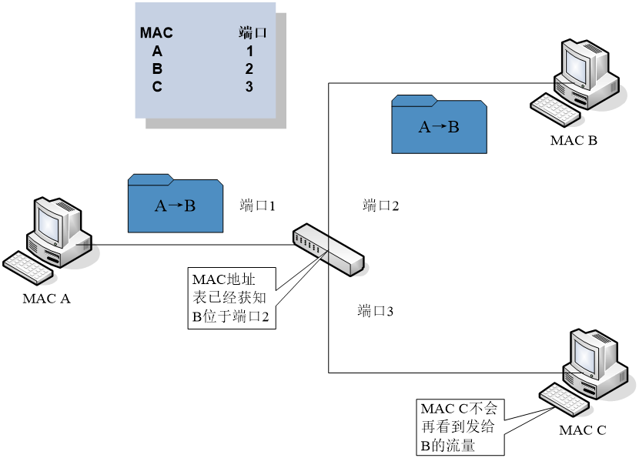
交换机网络
主机 B 收到帧并向主机 A 发送响应。交换机随后获知主机 B 的 MAC 地址位于端口 2，并将该信息写入 MAC 地址表。同时，主机C 也收到从主机 A 发到主机 B 的帧，但是因为该帧的目的 MAC 地址为主机 B，因此主机 C 丢弃该帧

Slide 16
几种在交换网络中实现的嗅探方法
MAC洪泛
向交换机发送大量含有虚构的MAC地址和IP地址的包，使交换机无法处理如此多的信息，致使交换机进入了所谓的“打开失效”模式，也就是开始了类似于集线器的工作方式，向网络上所有机器广播数据包
MAC欺骗
攻击者通过将源MAC地址伪造为目标主机的源MAC地址，并将这样的数据包通过交换机发送出去，使得交换机不断的更新MAC—端口映射表，从而让交换机相信攻击者主机的MAC就是目标主机的MAC，交换机就会把本应发送给目标主机的数据包发送给攻击者
ARP欺骗
攻击者通过对网关和目标主机进行ARP欺骗，就可以截获两者之间的通信数据，实现嗅探的目的
Notes:
折叠ARP原理
某机器A要向主机B发送报文，会查询本地的ARP缓存表，找到B的IP地址对应的MAC地址后，就会进行数据传输。如果未找到，则广播A一个ARP请求报文（携带主机A的IP地址Ia——物理地址Pa），请求IP地址为Ib的主机B回答物理地址Pb。网上所有主机包括B都收到ARP请求，但只有主机B识别自己的IP地址，于是向A主机发回一个ARP响应报文。其中就包含有B的MAC地址，A接收到B的应答后，就会更新本地的ARP缓存。接着使用这个MAC地址发送数据（由网卡附加MAC地址）。因此，本地高速缓存的这个ARP表是本地网络流通的基础，而且这个缓存是动态的。

Slide 17
常用的嗅探工具
tcpdump嗅探器软件
可以将网络中传送的数据包的包头完全截获下来提供分析。它支持针对网络层、协议、主机、网络或端口的过滤，并提供and、or、not等逻辑语句来帮助去掉无用的信息。同时也是维护的比较好的开源嗅探器软件，官方网址是http://www.tcpdump.org/。
wireshark网络数据包分析工具
主要作用是捕获网络数据包，并尽可能详细地显示数据包的内容，它使用WinPCAP作为接口，直接与网卡进行数据报文交换。wireshark的官方网址是https://www.wireshark.org/。

Slide 18
6.1.3其他信息收集技术
利用公开服务收集信息
WEB与搜索引擎服务、USENET（新闻组服务）、WhoIs服务
网络拓扑探测
主要方法是路由跟踪，执行路由跟踪的工具是在类UNIX操作系统平台上的traceroute和Windows平台的Tracert客户端程序
系统类型探测
利用端口扫描。
利用Banner
TCP/IP协议栈指纹

Slide 19
6.1.4关于漏洞与信息收集的防范
防范网络扫描：
在防火墙及过滤设备上采用严格的过滤规则，禁止扫描的数据包进入系统。
主机系统除了必要的网络服务外，禁止其它的网络应用程序。
对于只对内开放的网络服务，更改其提供服务的端口。
抓取扫描时的数据包，对扫描者进行反向追踪。
防范嗅探：
及时打补丁。
开启本机监控。
监控本地局域网的数据帧。
对敏感数据加密。
使用安全的拓扑结构。
安装ARP防火墙。

Slide 20
6.2网络欺骗
6.2.1 IP欺骗
6.2.2电子邮件欺骗
6.2.3Web欺骗
6.2.4 ARP欺骗
6.2.5非技术类欺骗
6.2.6关于网络欺骗的防范

Slide 21
6.2.1 IP欺骗
以其它主机IP作为源IP向目标主机发送数据包
IP欺骗的危害：以可信任的身份与服务器建立连接和伪造源IP地址，隐藏攻击者身份，消除攻击痕迹
IP 欺骗的两种表现形式：
攻击者伪造的IP地址不可达或者根本不存在。
攻击者通过在自己发出的IP 包中填入被目标主机所信任的主机的IP来进行冒充。

Slide 22
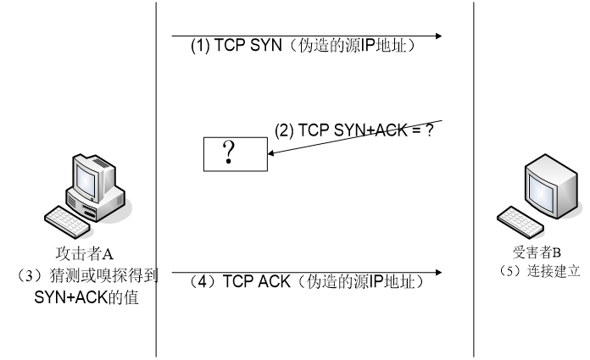
IP欺骗的步骤
找到一个被目标主机信任的主机；
使被信任的主机丧失工作能力；
伪装成被信任的主机, 向目标主机发送SYN；
猜测或嗅探得到SYN+ACK的值；
再向目标主机发送ACK连接建立

Slide 23
6.2.2电子邮件欺骗
电子邮件欺骗（email spoofing）是伪造电子邮件头，导致信息看起来来源于某个人或某个地方，而实际却不是真实的源地址。
这种欺骗发生的主要原因是由于发送电子邮件最主要的协议—简单邮件传输协议（SMTP）不包括认证机制。即使SMTP服务扩展允许SMTP客户端通过邮件服务器来商议安全级别。但这一预防措施并不是总被使用。如果预防措施没有被使用，具备必要知识的任何人都可以连接到服务器，并使用其发送邮件

Slide 24
6.2.3Web欺骗
攻击者创造了一个表面上看起来完全相同的网站，它拥有相同的网页和链接。然而，攻击者控制着假冒的Web站点，这样被攻击者浏览器和Web服务器之间的所有网络信息完全被攻击者所截获
基本原理：在受攻击者和提供真正服务的Web服务器之间设立攻击者的Web服务器，这种攻击种类在安全问题中称为“来自中间的攻击”

Slide 25
6.2.3Web欺骗
工作流程如下所示：
用户点击经过改写后的 http://www.www.org/http://home.xxx1.com ；
http://www.www.org向http://home.xxx1.com 请求文档；
http://home.xxx1.com向http://www.www.org 返回文档；
http://www.www.org 改写文档中的所有URL；
http://www.www.org 向用户返回改写后的文档。
修改过的文档中的所有URL都指向了www.org ，当用户点击任何一个链接都会直接进入 www.org ，而不会直接进入真正的URL

Slide 26
6.2.3Web欺骗
开始攻击之前，攻击者必须以某种方式引诱受攻击者进入攻击者所创造的错误的Web。黑客往往使用下面三种方法：
把错误的Web链接放到一个热门Web站点上；
如果受攻击者使用基于电子邮件，那么可以将它指向错误的Web；
创建错误的Web索引，指示给搜索引擎
构建自己的DNS服务器，IP地址解析到攻击WEB页面，且将攻击WEB页面伪造成被假冒的页面。

Slide 27
6.2.4 ARP欺骗
ARP原理：
主机A要向主机B发送报文，会查询本地的ARP缓存表，找到B的IP地址对应的MAC地址后，就会通过交换机进行数据传输。如果未找到，则广播A一个ARP请求报文（携带主机A的IP地址Ia——物理地址Pa），请求IP地址为Ib的主机B回答物理地址Pb。局域网内所有主机包括B都收到ARP请求，但只有主机B识别自己的IP地址，于是向A主机发回一个ARP响应报文。其中就包含有B的MAC地址，A接收到B的应答后，就会更新本地的ARP缓存。接着使用这个MAC地址发送数据。因此，本地高速缓存的这个ARP cache表是本地网络通讯的基础，这个缓存表是动态更新的。

Slide 28
6.2.4 ARP欺骗
典型的ARP欺骗分为两种：
对路由器ARP cache表的欺骗
对内网PC的网关欺骗。
第一种ARP欺骗的原理是截获网关数据。它通知路由器一系列错误的内网MAC地址，并按照一定的频率不断进行，使真实的地址信息无法通过更新保存在路由器的ARP cache中，结果路由器的所有数据只能发送给错误的MAC地址，造成正常PC无法收到信息。

Slide 29
6.2.4 ARP欺骗
第二种ARP欺骗的原理是——伪造网关。它的原理是建立假网关，让被它欺骗的PC向假网关发数据，而不是通过正常的网关连接到Internet。从被骗PC角度看，就是上不了网了，“网络掉线了”

Slide 30
6.2.4 ARP欺骗
ARP欺骗能够得以实现的主要原因有：
ARP协议设计之初没有考虑安全问题，所以任何计算机都可以发送虚假的ARP数据包；
ARP协议的无状态性，响应数据包和请求数据包之间没有什么关系，如果主机收到一个ARP响应却无法知道是否真的发送过对应的ARP请求；
ARP缓存需要定时更新，给攻击者以可乘之机。
ARP欺骗的主要环境必须是局域网，也就是说攻击者必须先取得进入局域网的合法身份才能进行ARP欺骗

Slide 31
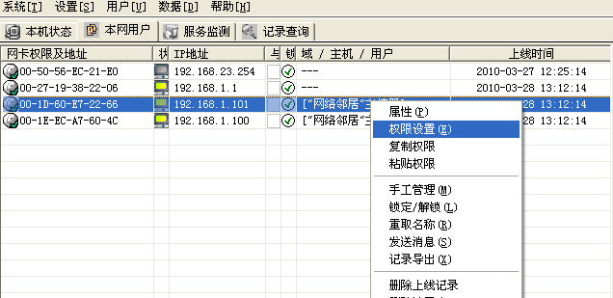
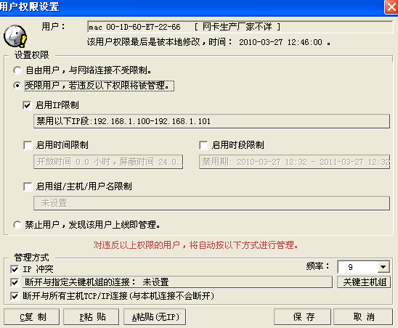
6.2.4 ARP欺骗
网络执法官原理：
在网络执法官中，要想限制某台机器上网，只要点击"网卡"菜单中的"权限"，选择指定的网卡号或在用户列表中点击该网卡所在行，从右键菜单中选择"权限"。在弹出的对话框中即可限制该用户的权限。对于未登记网卡，可以这样限定其上线：只要设定好所有已知用户（登记）后，将网卡的默认权限改为禁止上线即可阻止所有未知的网卡上线。使用这两个功能就可限制用户上网。其原理是通过ARP欺骗发给被攻击的电脑一个假的网关IP地址对应的MAC，使其找不到网关真正的MAC地址，这样就可以禁止其上网。

Slide 32
6.2.5非技术类欺骗
社会工程学：
社会工程学其实是一种黑客心理学应用，它利用的并不是系统，软件或者各种网络协议的漏洞，而是人
社会工程学最典型的例子就是利用身份掩饰，从而更好的入侵目标
垃圾搜索
攻击者通过搜索被攻击者的废弃物，得到与攻击系统有关的信息

Slide 33
6.2.6关于网络欺骗的防范
IP欺骗的防范
抛弃基于地址的信任策略；
进行包过滤，只信任内部主机；
利用路由器屏蔽掉所有外部希望向内部发出的连接请求；
使用加密传输和验证的方法；
使用随机化的初始序列号，使得TCP序列号难以猜测。

Slide 34
6.2.6关于网络欺骗的防范
Web欺骗的防范
短期的解决方案:
禁止浏览器中的javascript功能，那么各类改写信息将原形毕露；
确保浏览器的连接状态是可见的，它将给你提供当前位置的各类信息；
时刻注意你所点击的URL链接会在位置状态行中得到正确的显示。
长期的解决方案:
改变浏览器，使之具有反映真实URL信息的功能，而不会被蒙蔽；
对于通过安全连接建立的Web——浏览器对话，浏览器还应该告诉用户谁在另一端，而不只是表明一种安全连接的状态。

Slide 35
6.2.6关于网络欺骗的防范
ARP欺骗的防范：
网关建立静态IP/MAC对应关系,各主机建立MAC数据库
建立DHCP服务器
IDS监听网络安全

Slide 36
6.3口令攻击
6.3.1常见系统口令机制
6.3.2口令攻击技术
6.3.3关于口令攻击的防范

Slide 37
6.3.1常见系统口令机制
口令的存储：
操作系统一般不存储明文口令，只保存口令散列。可以在以下几个地方找到windows系统的口令散列：
注册表，HKEY_LOCAL_MACHINE\SAM\SAM；
SAM文件，位置在%SystemRoot%system32\config\SAM；
恢复盘，位置在%SystemRoot%repair

Slide 38
6.3.1常见系统口令机制
口令的管理
Windows 系统使用安全账号管理器的机制来管理用户账号。安全账号管理器对账号的管理是通过安全标识进行的，安全标识在账号创建时就同时创建，一旦账号被删除，安全标识也同时被删除。安全标识是唯一的，即使是相同的用户名，在每次创建时获得的安全标识也完全不同。因此，一旦某个账号被删除，他的安全标识也就不存在了。即使重建相同的用户名账号，也会有不同的安全标识，不会保留原来的权限。

Slide 39
6.3.1常见系统口令机制
Windows使用两种算法来处理明文口令，即LM算法和NTLM算法。
1)LM算法，口令转换为hash值，方法如下：
(1)口令变成大写；
(2)把口令变成14个字符，或截断或补齐；
(3)这14个字符分成两个7字符；
(4)用7个字符和DES算法加密一个64位“Magic ”；
(5)把两个64位结果拼起来，得到128位值；
(6)服务器保存该128位值
2)NTLM算法，口令转换为hash值，方法如下：
(1)把口令变成Unicode编码；
(2)使用SHA256散列算法；
(3)保存得到的128位散列值

Slide 40
6.3.1常见系统口令机制
口令技术的缺点：
大多数系统的口令是明文传送到验证服务器的，容易被截获。某些系统在建立一个加密链路后再进行口令的传输以解决此问题，如配置链路加密机。
口令维护的成本较高。为保证安全性，口令应当经常更换。另外为避免对口令的字典攻击，口令应当保证一定的长度，并且尽量采用随机的字符。但缺点是难于记忆。
口令容易在输入的时候被攻击者偷窥，而且用户无法及时发现。

Slide 41
6.3.2口令攻击技术
根据攻击口令是否以网络连接的交互方式进行，可以将攻击分为在线口令攻击和离线口令攻击：
在线口令攻击：在线攻击是指在线状态下攻击者对用户口令进行的猜测试探攻击；
离线攻击：离线攻击是指攻击者通过某些手段进行任意多数量的口令猜测，采用攻击字典和攻击程序，最终获得口令。离线攻击方法是Internet上常用的攻击手段。

Slide 42
6.3.2口令攻击技术
根据攻击手段是否参与实际的身份认证过程，可以将攻击分为主动口令攻击和被动口令攻击：
1.主动口令攻击又可以分为以下三种形式：
字典攻击：字典攻击是一种把常见的、使用概率较高的口令集中存放在字典文件中，利用字典库中的数据不断的进行用户名和口令的反复测试。缺点是只能发现字典里存在的单词口令。
强力攻击：尝试所有的字符组合方式，逐一去模拟口令验证过程，缺点是速度慢。
组合攻击：综合了以上两种方法，这种攻击介于字典攻击和强力攻击之间。

Slide 43
6.3.2口令攻击技术
被动口令攻击又可以分为以下三种形式：
网络数据流窃听：由于认证信息要通过网络传递，且很多认证系统的口令是未经加密的明文，攻击者通过窃听网络数据，就很容易分辨出某种特定系统的认证数据，并提取出用户名和口令。
重放(Record/Replay)：有的系统会将认证信息进行简单加密后进行传输，如果攻击者无法用第一种方式推算出口令，可以使用截取/重放方式。攻击者仍可以采用离线方式对口令密文实施字典攻击；
钓鱼攻击

Slide 44
6.3.3关于口令攻击的防范
1.选择安全密码
设置足够长度的口令
口令中混合使用大小写字母、数字、特殊符号
2.防止口令猜测攻击
硬盘分区采用NTFS格式
正确设置和管理帐户
禁止不需要的服务
关闭不用的端口
禁止建立空连接

Slide 45
6.3.3关于口令攻击的防范
3.设置安全策略
强制密码历史。确定唯一新密码的个数，在重新使用旧密码之前，用户必须使用这些密码。
密码最长使用期限。确定在要求用户更改密码之前用户可以使用该密码的天数。其值介于 0 和 999 之间；如果该值设置为 0，则密码从不过期。
密码最短使用期限。确定用户可以更改新密码之前这些新密码必须保留的天数。此设置被设计为与“强制密码历史”设置一起使用，这样用户就不能很快地重置有次数要求的密码并更改回旧密码。
密码长度最小值。确定密码最少可以有多少个字符。

Slide 46
6.3.3关于口令攻击的防范
4.采用加密的通信协议。
比如在使用web邮箱时，可以采用更加安全的https。
5.使用U盾输入口令，降低键盘记录攻击的威胁。
另外，访问网站时，注意区分是否是虚假站点。

Slide 47
6.4 缓冲区溢出攻击
6.4.1缓冲区溢出的概念
6.4.2缓冲区溢出的基本原理
6.4.3缓冲区溢出的类型
6.4.4缓冲区溢出的防范

Slide 48
6.4.1缓冲区溢出的概念
缓冲区：
从程序的角度，缓冲区就是应用程序用来保存用户输入数据和代码的临时数据的内存空间。
缓冲区溢出：
如果用户输入的数据长度超出了程序为其分配的内存空间，这些数据就会覆盖程序为其它数据分配的内存空间，形成所谓的缓冲区溢出。

Slide 49
6.4.1缓冲区溢出的概念
缓冲区溢出的危害：
缓冲区溢出是一种非常普遍、非常危险的漏洞，在各种操作系统和应用软件中广泛存在。利用缓冲区溢出攻击，可以导致程序运行失败、系统当机和重新启动等后果。更为严重的是，可以利用它执行非授权指令，甚至可以取得系统特权，进而进行各种非法操作。

Slide 50
6.4.2缓冲区溢出的基本原理
缓冲溢出通常在程序缓冲区编写超出其长度的代码——造成溢出，从而破坏其堆栈，使程序执行攻击者在程序地址空间中早已安排好的代码以达到其目的。

Slide 51
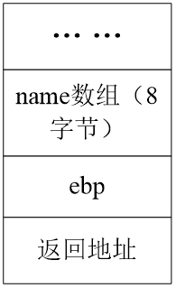
6.4.2缓冲区溢出的基本原理
#include"stdio.h"
int main(int argc,char* argv[])
{
char name[8];
strcpy(name,argv[1]);
printf("Hello，%s\n",name);
return 0;
}

Slide 52
6.4.2缓冲区溢出的基本原理
由于name只有8字节大小，在进行strcpy前，并没有检测argv[1]的长度，如果argv[1]的长度大于8，则复制时就会覆盖name数组后面的ebp的内容及main函数的返回地址。等函数返回时，程序就会跳转到修改后的地址去执行。

Slide 53
6.4.2缓冲区溢出的基本原理
几种实现缓冲区攻击的方法
在程序的地址空间里安排适当的代码
植入法。
利用已经存在的代码。
通过适当的初始化寄存器和内存，让程序跳转到攻击者安排的地址空间执行
通过Activation Records（活动记录）改变地址
通过Function Pointers（函数指针）改变地址
通过Longjmpbuffers（长跳转缓冲区）改变地址

Slide 54
6.4.3缓冲区溢出的类型
按照溢出缓冲区所在的区域类型来划分，可分为栈溢出和堆溢出
栈溢出特点：缓冲区在栈中分配；拷贝的数据过长；覆盖了函数的返回地址、其它一些重要数据结构或函数指针
堆溢出特点：缓冲区在堆中分配；拷贝的数据过长；覆盖了堆管理结构

Slide 55
6.4.3缓冲区溢出的类型
其他溢出类型中，最典型的就是整型溢出
整型数溢出从造成溢出原因的角度来说可以分为三大类：存储溢出、计算溢出和符号问题

Slide 56
6.4.4缓冲区溢出的防范
对缓冲区溢出的防范方法主要有以下几种方式：
编写严格的代码
不可执行堆栈数据段
利用程序编译器的边界检查
指针完整性检查

Slide 57
6.5拒绝服务攻击
6.5.1拒绝服务攻击的概念
6.5.2利用系统漏洞进行拒绝服务攻击
6.5.3利用协议漏洞进行拒绝服务攻击
6.5.4对拒绝服务攻击的防范

Slide 58
6.5.1拒绝服务攻击的概念
服务：
是指系统提供的，用户需求的一些功能。
拒绝服务（DoS）：
DoS是Denial of Service的简称，即拒绝服务，任何对服务的干涉，使得其可用性降低或者失去可用性均称为拒绝服务。例如一个计算机系统崩溃或其带宽耗尽或其硬盘被填满，导致其不能提供正常的服务，就构成拒绝服务。

Slide 59
6.5.1拒绝服务攻击的概念
拒绝服务攻击：
造成DoS的攻击行为被称为DoS攻击，其目的是使计算机或网络无法提供正常的服务。
分布式拒绝服务（DDoS）攻击：
如果处于不同位置的多个攻击者同时向一个或数个目标发起攻击，或者一个或多个攻击者控制了位于不同位置的多台机器并利用这些机器对受害者同时实施攻击

Slide 60
6.5.2利用系统漏洞进行拒绝服务攻击
系统漏洞是包含在操作系统或应用程序中与安全相关的系统缺陷。这些缺陷大多是由于错误的编程、粗心的源代码审核或一些不当的绑定所造成的，常被攻击者利用
例如微软的Windows 操作系统中的安全漏洞允许rootkits在使用操作系统的计算机上隐藏起来或者实施拒绝服务器攻击
Windows GDI Plus library存在处理畸形图象漏洞，可能引起远程拒绝服务
解决这类攻击方法只能是不停的修复漏洞，同时加强管理人员对这类问题的重视程度

Slide 61
6.5.3利用协议漏洞进行拒绝服务攻击
几个典型的利用协议漏洞进行的拒绝服务攻击：
SYN Flood
UDP flood拒绝服务攻击
Land攻击
死Ping

Slide 62
6.5.4对拒绝服务攻击的防范
确保所有服务器采用最新系统，并打上安全补丁
删除多余的网络服务
自己定制防火墙规则
确保从服务器相应的目录或文件数据库中删除未使用的服务
禁止内部网通过Modem连接至PSTN系统
禁止使用网络访问程序如Telnet、Ftp、Rsh、Rlogin和Rcp，以基于PKI的访问程序如SSH取代
Notes:
rsh是"remote shell"(远程 shell)的缩写，该命令在指定的远程主机上启动一个shell并执行用户在rsh命令行中指定的命令;如果用户没有给出要执行的命令，rsh就用rlogin命令使用户登录到远程机上。
，remote file copy，即远程文件拷贝

Slide 63
6.5.4对拒绝服务攻击的防范
限制在防火墙外与网络文件共享
在防火墙上运行端口映射程序或端口扫描程序
检查所有网络设备和主机/服务器系统的日志
确保管理员对所有主机进行检查，而不仅针对关键主机

